Slide 1
４
別記様式第１
小型無人機等の飛行に関する同意申請書
令和 年 月 日
陸上自衛隊 春日井駐屯地司令 殿
申請者 氏名
小型無人機等の 飛行を行う日時 | 月 日 時 分から 日 時 分まで
小型無人機等の 飛行を行う目的
小型無人機等の 飛行に係る区域
小型無人機等の飛行を行う際の申請者の位置
申請者 | 氏 名 住 所 電話番号
申請者の 勤 務 先 | 名 称 所在地 電話番号
機器の種類
機器の特徴
製造者 |  |  | 名 称
製造番号 |  |  | 登録記号
色 |  |  | 大きさ
積載物 |  |  | カメラの有無
その他の 特 徴
備 考

Slide 2
外 観
（図面又は写真）
備考１ 小型無人機等の飛行に係る区域の欄には、小型無人機等の飛行に係る対象施設周辺
地域内の区域を具体的に記載するとともに、当該区域及び飛行経路を示す地図を添付
すること。
２ 小型無人機等の飛行を行う際の申請者（小型無人機等の飛行を行おうとする者）の
位置の欄には、具体的な位置を記載するとともに、当該位置を示す地図を添付するこ
と。ただし、申請者が特定航空用機器の飛行を行う場合は雨氷とする。
３ 申請者の勤務先欄には、申請者が当該者の勤務先の業務として小型無人機等の飛行
を行おうとする場合にのみ記載すること。
４ 機器の種類欄には、重要施設の周辺地域の上空における小型無人機等の飛行の禁止
に関する法律（平成２８年法律第９号）第２条第３項に定める小型無人機又は同条第
４項に定める特定航空用機器のいずれに該当するかを記載すること。
５ 製造番号欄には、製造番号、製造記号、管理番号、型番号、品番その他いかなる名
称であるかを問わず、小型無人機等の飛行に係る機器を識別するために付された文字、
記号又は符号を記載すること。
６ 登録記号欄には、航空法（昭和２７年法律第２３１号）第１３１条の７第１項の規
定により小型無人機等に表示しなければならないこととされている登録記号を記載す
ること。
７ カメラの有無欄には、小型無人機等に内蔵されているカメラの有無も記載すること。
８ 不要の欄は、斜線で消すこと。

Slide 3
ドローン操縦訓練 広域図（基準）
（図面又は写真）
ドローン操縦訓練 拡大図（基準）
（図面又は写真）

Slide 4
４
別記様式第１
小型無人機等の飛行に関する同意申請書
令和 ●年 ○月 ◎日
陸上自衛隊 春日井駐屯地司令 殿
申請者 氏名 早募可得留カンパニー 春 日 井 太 郎
一例
小型無人機等の 飛行を行う日時 | ◎月 ●日１０時３０分から □月 ◆日１６時３０分まで
小型無人機等の 飛行を行う目的 | 災害時に使用する際の操縦練習のため
小型無人機等の 飛行に係る区域 | 春日井駐屯地 愛知県春日井市無番地
小型無人機等の飛行を行う際の申請者の位置 | 春日井駐屯地 愛知県春日井市無番地
申請者 | 氏 名 住 所 電話番号 | 春日井太郎 愛知県春日井市蛙町１－１ ０１２３－４５－６７８９（内線 ９８７６）
申請者の 勤 務 先 | 名 称 所在地 電話番号 | 早募可得留カンパニー 同 上 同 上
機器の種類 | 法第２条第３項に定める小型無人機
機器の特徴 | プロペラ回転×４の無人航空機、カメラ付き
製造者 | Ｐａｒｒｏｔ社 |  | 名 称
製造番号 | R01-07-474-420C R01-07-474-260B |  | 登録記号
色 | 黒 |  | 大きさ | ５０㎝ × ５０㎝
積載物 | な し |  | カメラの有無 | あり
その他の 特 徴 | 重量 ３２０ｇ
備 考

Slide 5
外 観
一例
上
前
備考１ 小型無人機等の飛行に係る区域の欄には、小型無人機等の飛行に係る対象施設周辺
地域内の区域を具体的に記載するとともに、当該区域及び飛行経路を示す地図を添付
すること。
２ 小型無人機等の飛行を行う際の申請者（小型無人機等の飛行を行おうとする者）の
位置の欄には、具体的な位置を記載するとともに、当該位置を示す地図を添付するこ
と。ただし、申請者が特定航空用機器の飛行を行う場合は雨氷とする。
３ 申請者の勤務先欄には、申請者が当該者の勤務先の業務として小型無人機等の飛行
を行おうとする場合にのみ記載すること。
４ 機器の種類欄には、重要施設の周辺地域の上空における小型無人機等の飛行の禁止
に関する法律（平成２８年法律第９号）第２条第３項に定める小型無人機又は同条第
４項に定める特定航空用機器のいずれに該当するかを記載すること。
５ 製造番号欄には、製造番号、製造記号、管理番号、型番号、品番その他いかなる名
称であるかを問わず、小型無人機等の飛行に係る機器を識別するために付された文字、
記号又は符号を記載すること。
６ 登録記号欄には、航空法（昭和２７年法律第２３１号）第１３１条の７第１項の規
定により小型無人機等に表示しなければならないこととされている登録記号を記載す
ること。
７ カメラの有無欄には、小型無人機等に内蔵されているカメラの有無も記載すること。
８ 不要の欄は、斜線で消すこと。

Slide 6
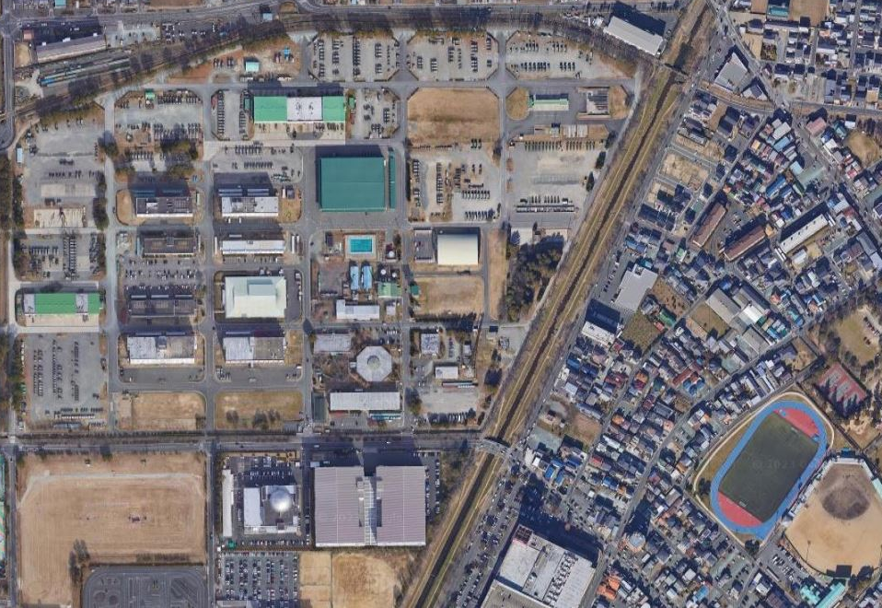
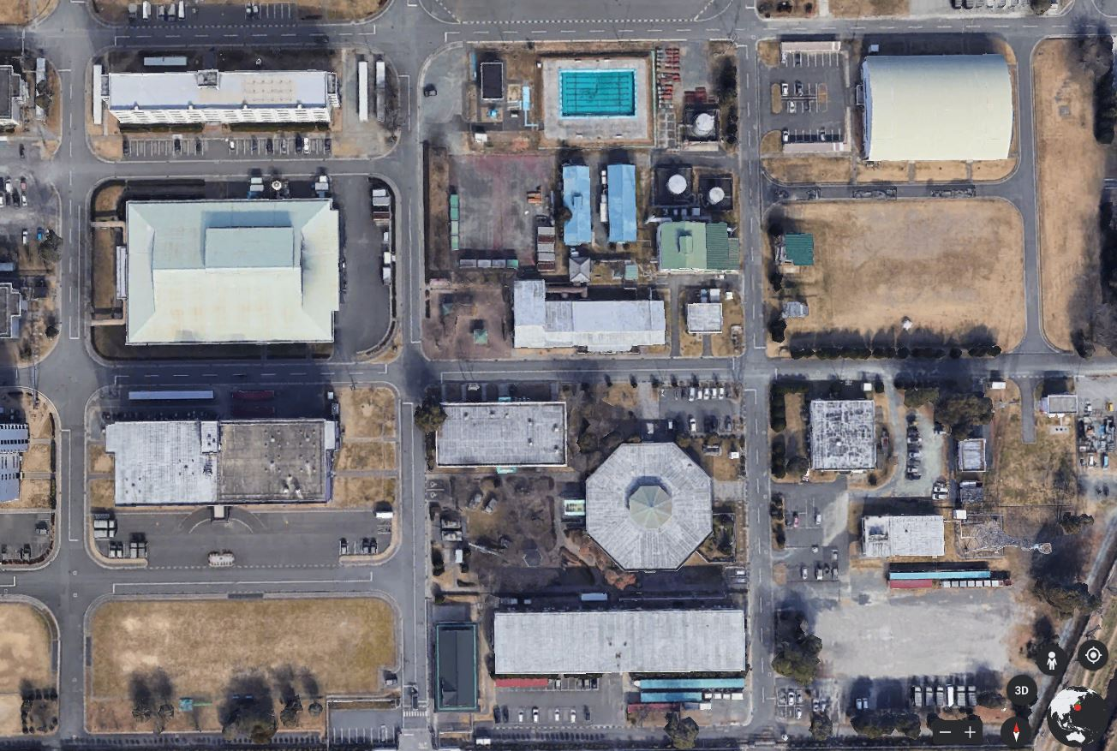
災害用ドローン操縦訓練 広域図（基準）
【グラウンド】
災害用ドローンによる操縦訓練
凡 例
：飛行地域
災害用ドローン操縦訓練 拡大図（基準）
【グラウンド】
災害用ドローンによる操縦訓練
凡 例
：災害用ドローン操縦手
：安全係
：飛行地域

